Slide 1
«Блок регулятора цикла сварки»
«Московский государственный технический университет имени Н.Э. Баумана» (МГТУ им. Н.Э. Баумана)
Дипломный проект на тему:
Выполнил: Потапов А.В.
Руководитель: Лоскутов С.А.

Slide 2
+20 В
Блок питания
Блок индикации
Опорный генератор
Схема сброса
5 В
3,3 В
Преобразова-тель уровней сигнала
Микро-контроллер
Блок опторазвязки
К тиристорному
контактору
Блок управления
Блок соединения с ПК
Силовой ключ
+20 В

Slide 3
+20 В
Блок питания
Блок индикации
Опорный генератор
Схема сброса
5 В
3,3 В
Преобразова-тель уровней сигнала
Микро-контроллер
Блок опторазвязки
К тиристорному
контактору
Блок управления
Блок соединения с ПК
Силовой ключ
+20 В

Slide 4
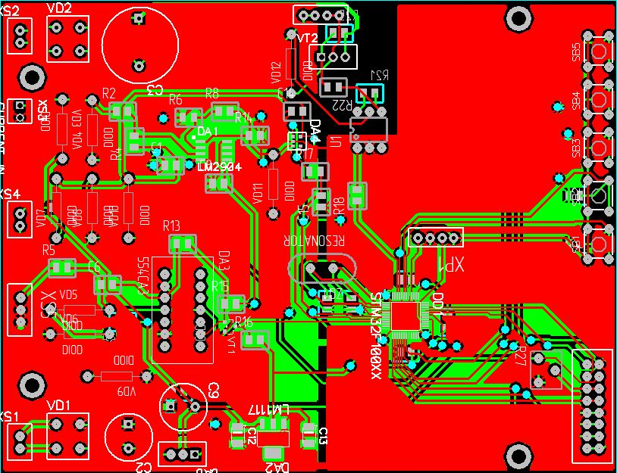

Slide 5
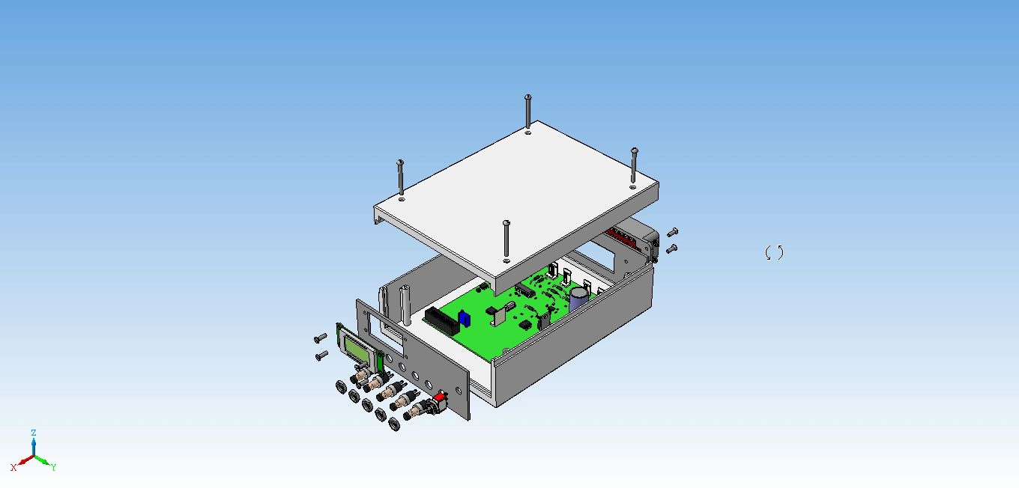

Slide 6
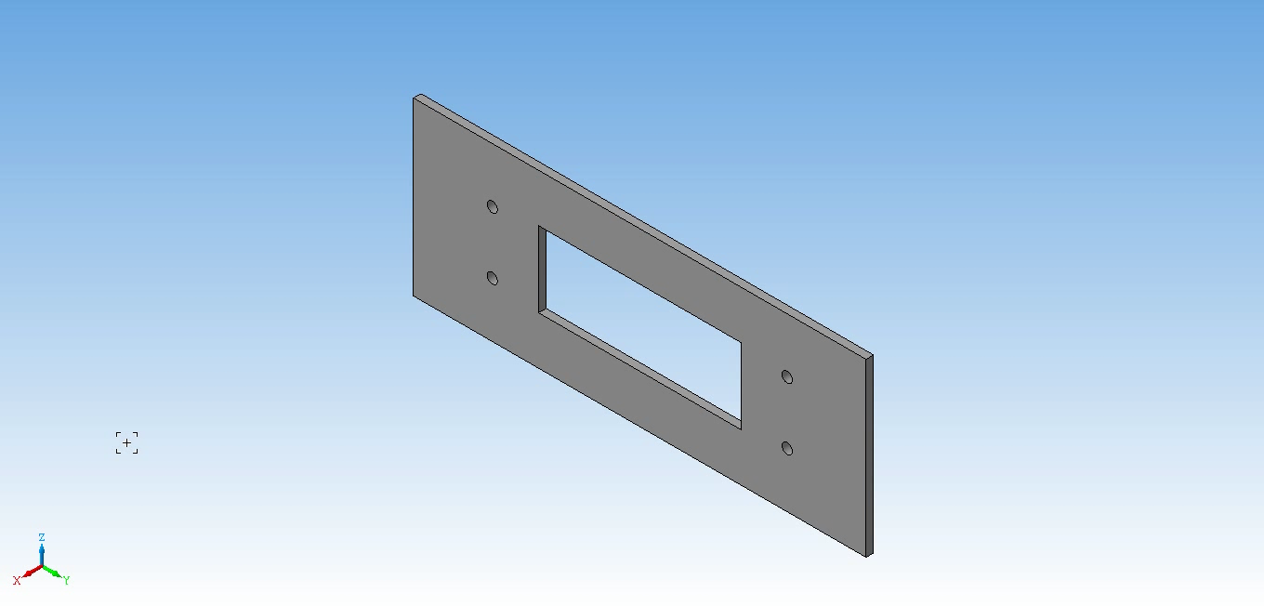
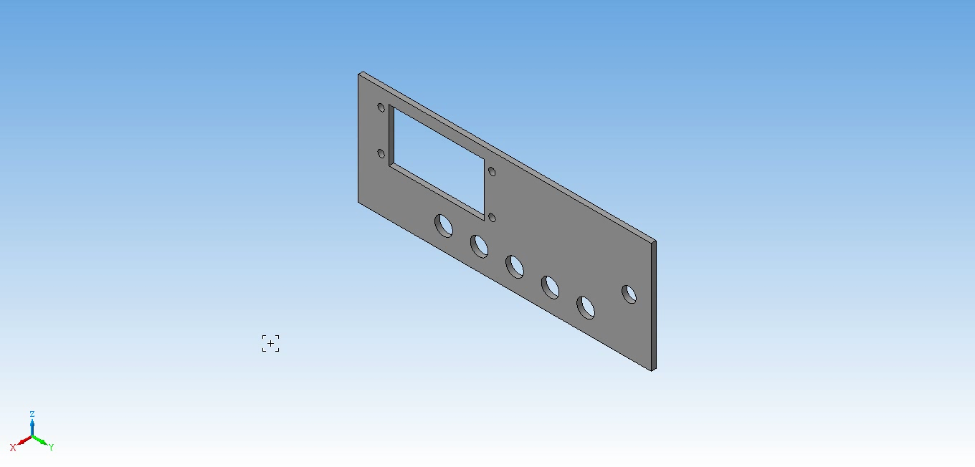

Slide 7
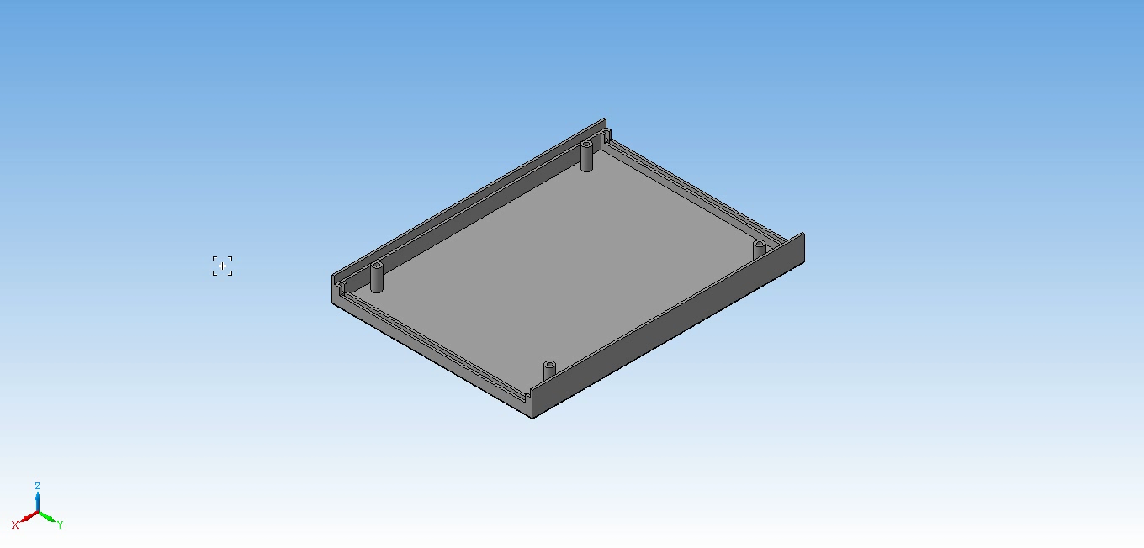
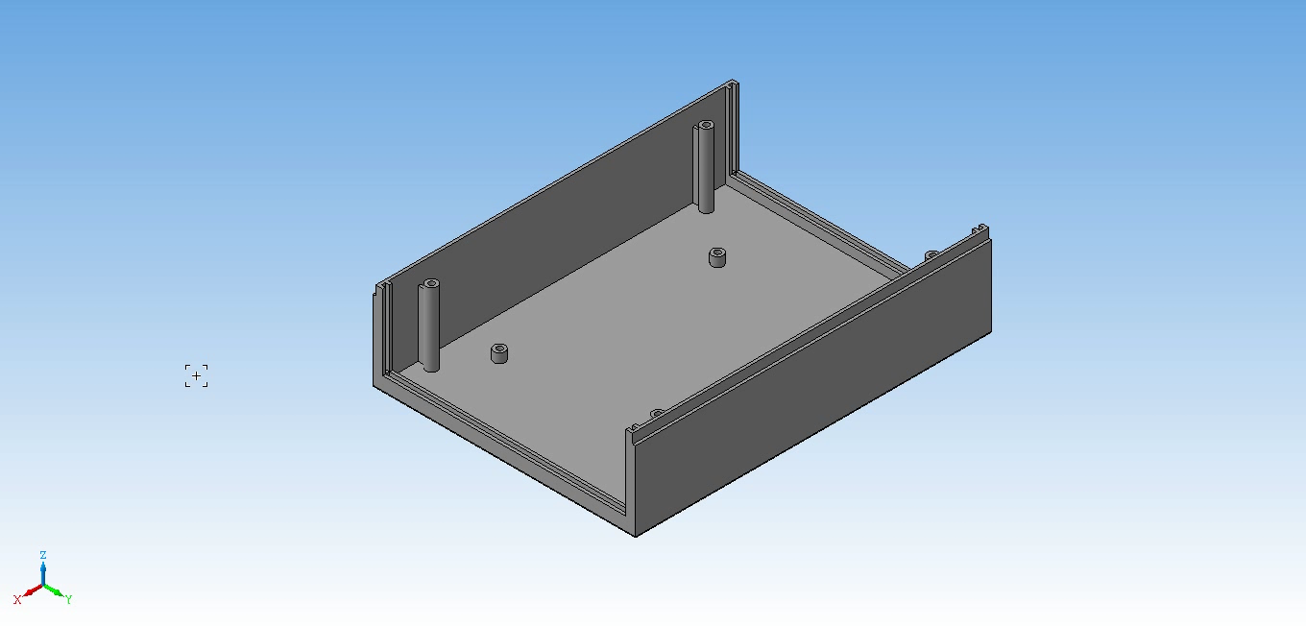

Slide 8
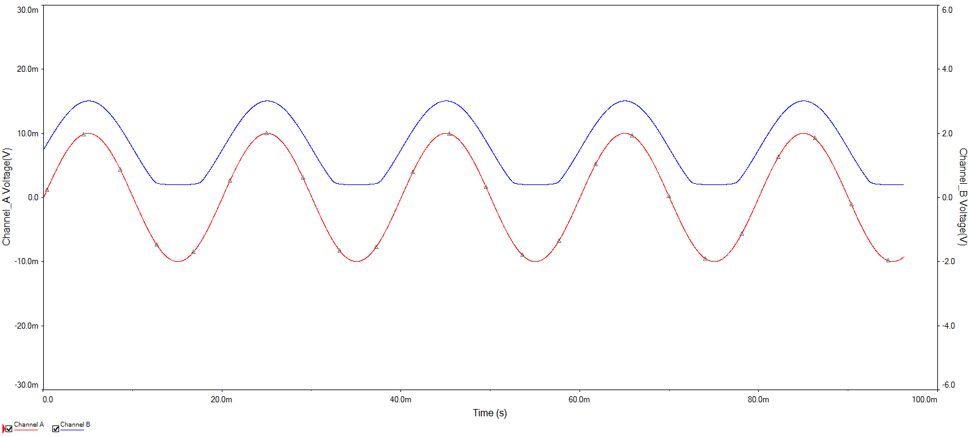
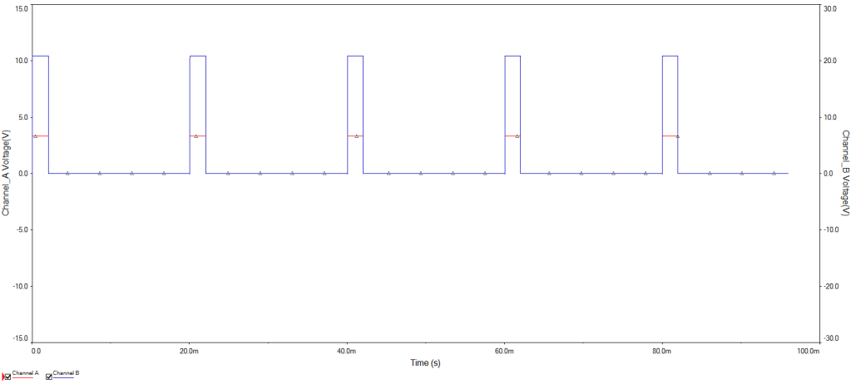
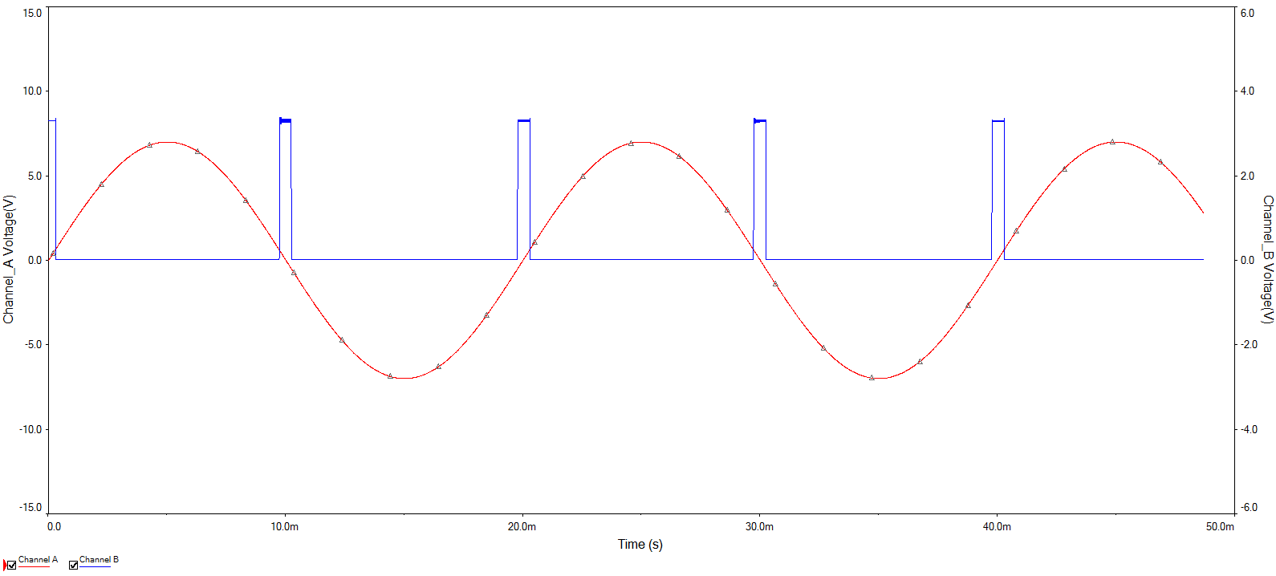

Slide 9
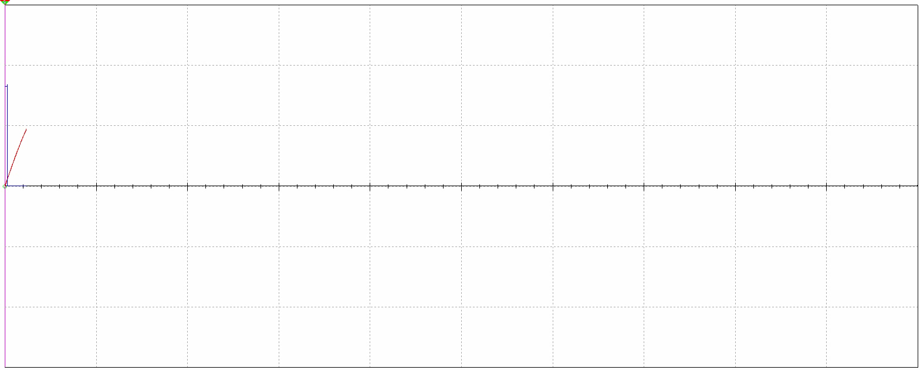

Slide 10
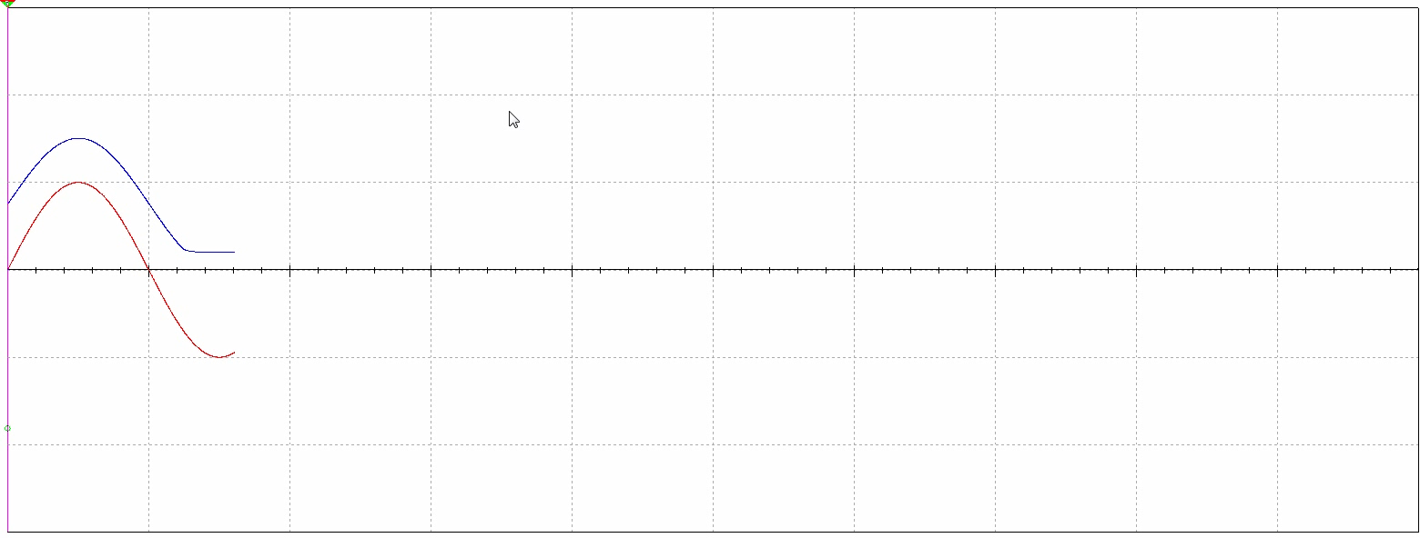

Slide 11
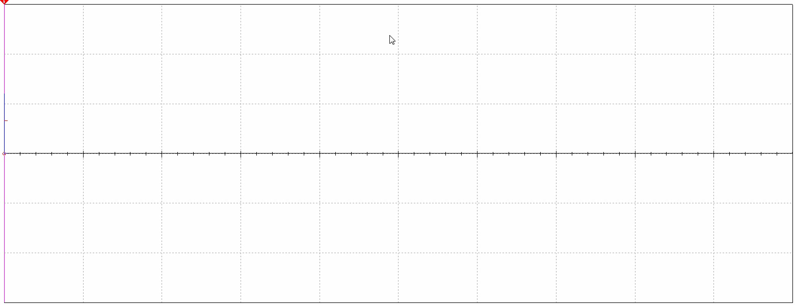

Slide 12
Результаты конструкторских расчетов:
Наработка на отказ: 14403 часов
Вероятность безотказной работы 54.4%
Среднее время восстановления изделия составило 14.42 минуты
Плата виброустойчива при работе на станке
Блок может быть герметичным

Slide 13
Результаты технологических расчетов:
Показатель производительности труда: 0,769
Показатель автоматизации рабочих мест: 0,85
ТП отнесен к первой категории

Slide 14
Результаты остальных расчетов:
Себестоимость изделия: 13160,95 рублей
Годовой экономический эффект: 1932,14 рублей
Произведен расчет защитного заземления
Приведена характеристика вредных выбросов
Указаны мероприятия по защите окружающей среды

Slide 15
Спасибо за внимание!

